Slide 1
Digitalisisierung von Geschäftsprozessen
Wo liegen die Chancen, wo die Risiken?
Rechtsanwältin Dr. Jana Moser
DATAREALITY
Daten – Innovation – Regulierung
Notes:
Frage: Was verstehen Sie unter Digitalisierung?

Slide 2
Entwicklungen im Bereich der Digitalisierung
Digitalisierung
Virtuali-sierung
Big Data
Internet of Things
Augmented Reality
Robotik
Künstliche Intelligenz
Machine Learning
Notes:
Was verstehen Sie unter Digitalisierung?
Porno Industrie und AI

Slide 3
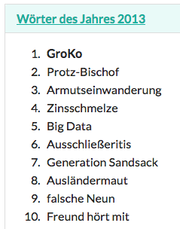
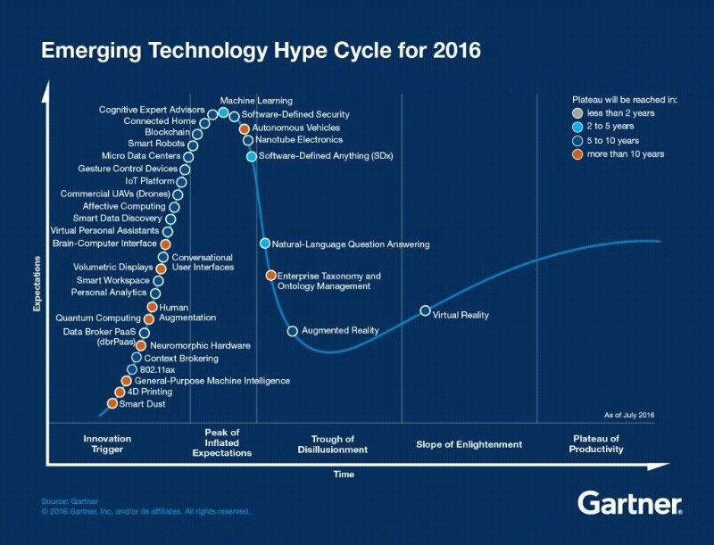

Entwicklungen im Bereich der Digitalisierung
„Big Data“ war auf Platz 5 der Worte des Jahres 2013.
Statt „Big Data“ sind 2016 nun „Smart Data Discovery“ und „Data Broker PaaS“ die aufsteigenden Technologien.
Umsatzanstieg mit Big Data Lösungen um 154% von 2015 bis 2026 prognostiziert.
2026:
84,69 Mrd. US$
2015:
33,31 Mrd. US$
Gesellschaft für deutsche Sprache.
Statista, März 2015.
Notes:
Was verstehen Sie unter Digitalisierung?
Porno Industrie und AI

Slide 4
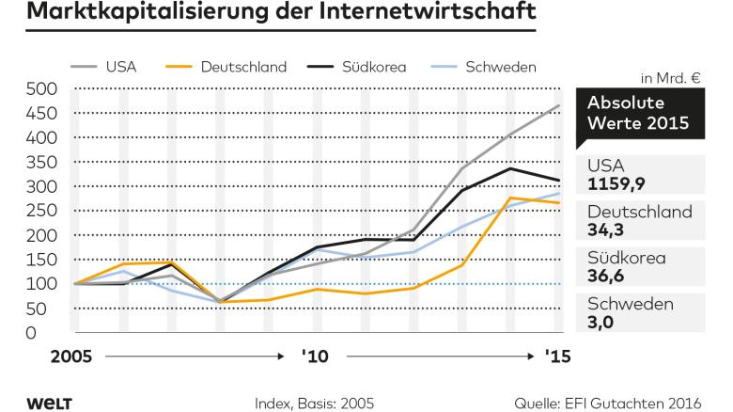
Wo steht die Deutsche Wirtschaft?
„Deutschland hat bisher weder in der klassischen IKT-Branche noch in den neuen, internetbasierten Bereichen der digitalen Wirtschaft besondere Stärken aufbauen können. Die Politik in Deutschland hat es versäumt, gute Rahmenbedingungen für neue Geschäftsmodelle zu schaffen, sondern eher auf etablierte Strukturen und Modelle gesetzt..“*
* Quelle: http://www.e-fi.de/fileadmin/Gutachten_2016/EFI_Gutachten_2016.pdf
Notes:
http://www.welt.de/wirtschaft/webwelt/article152341020/So-chancenlos-ist-Deutschland-in-der-digitalen-Welt.html
Gutachten S. 64:
Zunehmende Marktdominanz von US-Unternehmen
in der digitalen Wirtschaft
Die rasche Entwicklung und die hohen Wertschöpfungspotenziale
der Internetwirtschaft und der
IKT-Branche220 lassen sich anhand der Marktkapitalisierung
von Unternehmen in beiden Bereichen
erfassen. Abbildung B 3-2 zeigt die Wertentwicklung
der vergangenen zehn Jahre im Ländervergleich.221
Die Marktkapitalisierung der Internetwirtschaft ist in
diesem
Zeitraum sehr viel schneller angewachsen als
die der „klassischen“ IKT-Branche.
Dabei sind die Dominanz von US-Unternehmen in
der gesamten digitalen Wirtschaft und insbesondere
das starke Wachstum im Teilbereich der Internetwirtschaft
bemerkenswert: Allein die Marktkapitalisierung
der US-Unternehmen war im Jahr 2015 mit
1.159 Milliarden Euro etwa 15-mal so groß wie die
gesamte Internetwirtschaft in Deutschland (34 Milliarden
Euro), Südkorea (36 Milliarden Euro) und
Schweden (3 Milliarden Euro) zusammen. In den
vergangenen zehn Jahren hat sich die Marktkapitalisierung
der US-Unternehmen nahezu verfünffacht,
in Südkorea mehr als verdreifacht. Deutschland verzeichnet
ebenso wie Schweden lediglich ein moderates
Wachstum und fällt gegenüber den USA weiter
zurück.222
In den vergangenen 15 Jahren konnten zahlreiche
junge Unternehmen der US-Internetwirtschaft wie
z. B. Facebook, Alphabet, Twitter oder LinkedIn sehr
schnell wachsen und vereinzelt die Kapitalisierung
länger etablierter Konzerne der IKT-Branche wie
Microsoft übertreffen (vgl. Abbildung B 3-3). Die
drei kapitalstärksten Unternehmen in Deutschland,
die (auch) zentrale Geschäftsaktivitäten in der IKTBranche
haben, sind die Siemens AG, SAP AG und
die Deutsche Telekom AG (vgl. Abbildung B 3-4).
Ihre Wachstumsdynamik ist im Vergleich zur Dynamik
der neuen Internetunternehmen in den USA nur
sehr schwach ausgeprägt.
Allein die Marktkapitalisierung von Alphabet übertrifft
die aller deutschen Unternehmen in der gesamten
digitalen Wirtschaft. Zu den kapitalstärksten Unternehmen
der Internetwirtschaft zählen in Deutschland
Zalando, United Internet und etablierte Unternehmen
wie Axel Springer. Selbst deren Marktkapitalisierung
ist im Vergleich zur Gruppe der neuen US-Unternehmen
nur sehr langsam gewachsen. Der Aufbau der
Internetwirtschaft wird demnach durch relativ junge
US-amerikanische Unternehmen dominiert.
DIGITAL EFI-JAHRESGUTACHTEN
17.02.16
So chancenlos ist Deutschland in der digitalen Welt
Deutschland verliert den digitalen Anschluss: Laut einer Studie ist der Mittelstand wenig innovativ, und die Amtsstuben gleichen einer "Servicewüste". Zudem verpassen die Firmen einen Zukunftsmarkt.
Diesen Artikel vorlesen lassen
Neu: alle aktuellen Audio-News ›
23
Von Stephan DörnerWirtschaftsredakteur
Foto: Infografik Die Welt
Deutschland wird bei der Digitalisierung gerade abgehängt – das ist die wenig erfreuliche Botschaft, die eine von der Bundesregierung eingesetzte Expertenkommission am Mittwoch Kanzlerin Angela Merkel überreichte. Die selbstgesteckten Ziele seien nicht erreicht worden, sagte Komissionschef Dietmar Harhoff, Direktor am Max-Planck-Institut für Innovation und Wettbewerb.
Der deutsche Mittelstand ist so wenig innovativ wie fast nirgendwo in Europa, digitale Amtsstuben sind eine Servicewüste und im Bereich der Service-Robotik verpasst Deutschland gerade einen Zukunftsmarkt, so das Ergebnis der sechsköpfigen Expertenkommission Forschung und Innovation (EFI). Die Kommission wurde 2006 von der Bundesregierung erstmals eingerichtet und veröffentlicht seitdem jährlich ein Gutachten zu Forschung, Innovation und technologischer Leistungsfähigkeit Deutschlands. Diesmal stand dabei die Digitalisierung im Mittelpunkt.
Der oft gelobte deutsche Mittelstand kommt dabei in diesem Jahr ganz besonders schlecht weg, wenn es um die Digitalisierung geht. Im Vergleich zu kleinen und mittelgroßen Unternehmen (KMU) in sieben anderen europäischen Ländern mit zehn bis 249 Beschäftigten gaben deutsche Unternehmen besonders wenig für Innovationen aus. Nur KMU aus Großbritannien investierten gemessen am Umsatz noch weniger in Forschung, Entwicklung und sonstige Innovationsthemen, geht aus Daten von Eurostat hervor. "Es droht eine digitale Spaltung zwischen KMU und Großunternehmen", sagte Harhoff am Mittwoch vor Journalisten.
Innovationspotenzial liegt brach
Schlimmer noch: Der Trend geht in die falsche Richtung. "Die Bereitschaft der KMU, in Innovationsaktivitäten wie auch in Forschungsprojekte zu investieren, hat seit Jahren abgenommen", sagte Uwe Cantner von der Friedrich-Schiller-Universität Jena und Mitglied der Expertenkommission. Durch den Mangel an internen Finanzierungsquellen und den zunehmenden Fachkräftemangel liege so vorhandenes Innovationspotenzial von kleinen und mittelständischen Unternehmen in Deutschland brach.
Google-Mutter
Alphabet jetzt wertvollstes Unternehmen der Welt
Den vom Bundesbildungsministerium angekündigten Zehn-Punkte-Plan "Vorfahrt für den Mittelstand" kritisierte Harhoff als unzureichend. Unterm Strich könne damit der staatliche Anteil der Investitionen von KMU für Forschung und Entwicklung gerade mal von etwa 14 auf etwa 15 Prozent erhöht werden.
Als Gegenmaßnahme empfehlen die Mitglieder der Kommission unter anderem eine bessere steuerliche Förderung von Investitionen in Innovationsthemen. In den meisten Ländern der westlichen Welt würde Unternehmen eine Steuergutschrift zustehen, die sich an der Höhe ihrer Ausgaben für Forschung und Entwicklung bemesse.
Merkel habe "Sympathie" für den Vorschlag erkennen lassen, aber darauf hingewiesen, dass auch Finanzminister Wolfgang Schäuble dem noch zustimmen müsse, sagte Harhoff. Die steuerliche Absetzbarkeit der Forschung fordert die Kommission allerdings schon seit Jahren.
"Digitale Service-Wüste in deutschen Amtsstuben"
Doch auch deutsche Unternehmen abseits des Mittelstands sind "bei der Nutzung neuer digitaler Möglichkeiten derzeit allenfalls internationales Mittelmaß", sagte Komissionschef Harhoff. Stattdessen trieben US-Unternehmen wie Apple, Google, Amazon oder Facebook international die Internetwirtschaft an. Die genannten Unternehmen seien an der Börse 15 Mal mehr wert als die gesamte deutsche Internetwirtschaft.
Im Bereich der Robotik, in dem Deutschland traditionell stark ist, verpassen deutsche Unternehmen nach Einschätzung der Kommission gerade einen Zukunftsmarkt. Durch technische Fortschritte befänden sich Roboter auf dem Sprung raus aus den Fabriken und arbeiteten häufiger direkt mit Menschen zusammen – beispielsweise bei der Reinigung oder Pflege. In Deutschland verstelle aber eine "Fokussierung auf die Industrie" die Sicht auf diese aktuelle Robotik-Entwicklungen, sagte Komissionsmitglied Ingrid Ott vom Karlsruher Institut für Technologie.
Foto: dpaRoboter der Firma Kuka im VW-Werk in Wolfsburg. Roboter werden auch abseits von Fabriken immer wichtiger
2011 seien in China nicht mehr als etwa 45.000 Roboter eingesetzt worden, während Deutschland rund 143.000 einsetzte. "In nur drei Jahren hat China mit einem Wachstum von 218 Prozent nahezu an den Bestand Deutschlands aufgeschlossen", sagte Harhoff. Befürchtungen in der Bevölkerung,dass Roboter Löhne senken oder Arbeitslosigkeit fördern könnten, hätten sich auch bei der ersten Automatisierungswelle Ende der 1970er-Jahre nicht bewahrheitet.
Geradezu düster sieht es auch bei der Digitalisierung der Behörden in Deutschland aus. Von einer "digitalen Service-Wüste in deutschen Amtsstuben" spricht die Kommission. "Bislang bauen Bundes-, Landes- und Kommunalbehörden ihre E-Government-Angebote weitgehend in Eigenregie auf. Es ist dringend geboten, den Aufbau in Deutschland zentral zu koordinieren", sagte Komissionsmitglied Christoph Böhringer von den Universität Oldenburg.
Insgesamt geht die Bundesregierung nach Meinung von Harhoff zu "defensiv" mit dem Thema Digitalisierung um. Statt nur die etablierten Industriesektoren mit Strategie wie der Regierungsinitiative "Industrie 4.0" zu verteidigen, sollte sich die Regierung stärker auch mit den neuen Möglichkeiten beschäftigen, die Internetwirtschaft eröffnen.
© WeltN24 GmbH 2016. Alle Rechte vorbehalten
23

Slide 5
Wo steht die Deutsche Wirtschaft?
USA
IT und
Medien
Hochschul-netzwerk insb. Stanford
Israel
IT und Finanzen
Netzwerk des Finanzsektors
GB
IT und Sicherheit
Kämpfergeist
Unternehmer-tum
Umgang mit Niederlagen
Netzwerk insb. durch Armee
DE
IT und Qualität
Unternehmer-tum
Anreize für neue Geschäftsmodelle?
Raum für Kreativität?
Anpassung des (Hoch)Schulsystems?
Kooperationsbereitschaft untereinander?
Regulatorische Rahmenbedingungen?

Slide 6
Wie sehen erfolgreiche digitale GeschäftsModelle aus?
Die meisten digitalen Geschäftsmodelle basieren sowohl B2C als auch B2B auf
  Werbung (Klicks, Leads, Daten)
  → Google, ebay, Amazon
  Kostenpflichtigen Diensten
  → Microsoft, Avira, Stepstone
  Kostenpflichtigen Zugängen zu Diensten (Portale, Plattformen)
  → Netflix, Spotify
€
€
€

Slide 7





Wie sehen erfolgreiche digitale GeschäftsModelle aus?
PewDiePie - größter Youtube Star
45.7 Mio. Abonnenten
19. Mio. EUR geschätztes Vermögen
Notes:
https://www.youtube.com/user/PewDiePie
45.7 Mio. Abonnenten
Geschätztes Vermögen: 19 Mio. durch Schalten der Video auf Youtube (Google AdSense Werbung)
http://www.vermoegenmagazin.de/pewdiepie-vermoegen/

Slide 8
Wo steht die WOhnungswirtschaft?
Das Grundelement “Wohnung” ist und bleibt “offline”, aber…
Kommunikation: Der Kunde erwartet digitale Erreichbarkeit.
Infrastruktur: Der Kunde erwartet die Infrastruktur für sein eigenes digitales Leben.
Vertrieb: Der Kunde erwartet digitale Präsenz und Sie die richtigen Kunden.
… Wohnungswirtschaft kann/muss trotzdem digital sein:
Email, WhatsApp, Facebook, digitaler Vertragsschluss…
Breitbandanschluss, digitale Ablesungen von Strom, Parkplatz/Car Sharing…
Online Suchen und Portale, Auswertung von zugänglichen Daten…
Kommunika-tion
Vertrieb
Infra-struktur
Notes:
Was nutzen Sie selber bereits?
Digitalisierung im Vertrieb von Industriegüter ist am schlechtesten:
http://www.wiwo.de/erfolg/management/wandel-nein-danke-in-diesen-branchen-leben-digitale-dinosaurier/13580890.html

Slide 9
Wie kann die Wohnungswirtchaft von Digitalisierung profitieren?
  Objektverwaltung
  Vertragsverwaltung
  Personalverwaltung
  Home Office
  Smart Metering / Smart Home
  Prozess- und Objektoptimierungen
  Digitalisierung von Prozessen

Slide 10
Wie können digitale GeschäftsModelle in der Wohnungswirtschaft aussehen?
  Online Werbung einbinden auf der eigenen Webseite, Facebook Fanpage, in einer eigenen App etc.
  geringer initialer Aufwand (insb. Mitarbeiter, Mannstunden)
  sofort Einahmen (Höhe sehr individuell)
  keine eigene Kundenbeziehung
  abhängig von Dritten
  eigene Kundenbeziehung ausbauen für die Zukunft
  Informationen über Kundenbedürfnisse erhalten
  Kostenreduktion bzgl. offline Dienste/Kommunikation
  initialer Aufwand (mind. 20k EUR), Folgeaufwände für Software und Betrieb
  geringe digitale Einnahmen
  Eigene App mit besonderen Informationen zum Wohnobjekt entweder kostenpflichtig oder je nach Informationspaket (sog. In-App Käufe) z.B. Müllabfuhr, Reinigung, Hauswart- oder Hausverwaltungsservices etc.
  eigene Erkenntnisse von Kunden für weitere digitale Produkte
  Einnahmen (insb. durch sog. Leads)
  Kosten durch Technik & Mitarbeiter o. Dienstleister
  hohe Datenschutzanforderungen insb. Einwilligung
  Auswertung von Daten und Weitergabe von Daten z.B. an Versicherungen, Strom-/Gasversorger für eigene Werbemaßnahmen

Slide 11
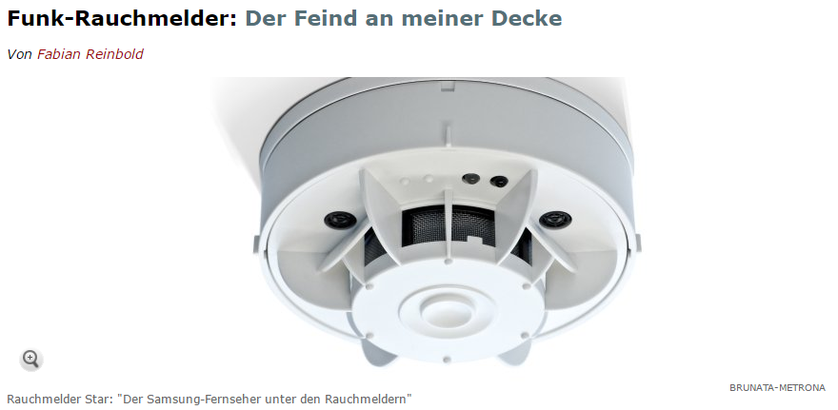
Was sagt der Kunde zum Thema Digitalisierung?
Bequemlichkeit & Zweckmäßigkeit
günstiger
schneller
Datenschutz & Unverletzlichkeit der Wohnung
Überwachung
Privatsphäre
Vertrauen
einfacher
Quelle: spiegel.de, 20.11.2015, http://www.spiegel.de/netzwelt/gadgets/rauchmelder-star-datenschutz-streit-ueber-funk-rauchmelder-a-1064719.html.
Notes:
30. November 2015, 10:32 Uhr
Funk-Rauchmelder
Der Feind an meiner Decke
Von Fabian Reinbold
In vielen Bundesländern werden Rauchmelder in Wohnungen Pflicht. Geräte, die nach draußen funken, sorgen für Misstrauen: Welche Daten sammeln sie, entstehen Bewegungsprofile? Der Streit beschäftigt nun das Verfassungsgericht.
Der intelligente "Rauchmelder Star" ist - je nachdem, wem man glaubt - so rücksichtsvoll, dass er sein Blinklicht für schlafende Bewohner herunterdimmt. Oder so aufdringlich, dass er wie ein "kleiner Big Brother an der Zimmerdecke hängt und die Wohnung ausspäht".
Das mit der Rücksicht betont der Hersteller Brunata Metrona, der Satz mit dem Big Brother stammt vom Kölner Anwalt Reinhard Gerharz. Er hat dafür gesorgt, dass der Streit um das kleine Gerät nun beim Bundesverfassungsgericht gelandet ist.
Gerharz hat Verfassungsbeschwerde eingelegt. Er vertritt einen Kölner Mieter, der sich dagegen wehrt, dass ihm seine Wohnungsbaugenossenschaft den Funk-Rauchmelder einbauen will. Mieter H. wohnt in einer 60-Quadratmeter-Wohnung in Köln-Sülz. Er fürchtet, dass das aus der Ferne wartbare Gerät mit Ultraschall und Infrarot sein Heim ausspionieren könnte.
Mieter H. ist Mitte 30 und weiß, dass er ein bisschen klingt, als ob er zur Aluhut-Fraktion gehört. "Ich will kein Querulant sein, mir geht es ums Prinzip", sagt er. Er wolle einer "größeren Entwicklung Einhalt gebieten".
Smarte, vernetzte Messgeräte sind tatsächlich auf dem Vormarsch. Und da zum Jahreswechsel in mehreren Bundesländern Rauchmelder in Wohnungen zur Pflicht werden, setzen Wohnungsbaufirmen auch dabei auf Geräte mit Funk-Anbindung.
"Der Samsung-Fernseher unter den Rauchmeldern"
Eigentlich sind die Geräte eine praktische Sache. Es muss niemand kommen, um sie zu warten - für viele Bewohner ein nerviger Termin, der dann nur wenige Sekunden dauert. Doch was funken diese Rauchmelder eigentlich genau - und an wen?
Der "Brunata Metrona Rauchmelder Star" verfügt über Ultraschallsensoren und Infrarottechnologie. Laut Hersteller wird mit Ultraschall untersucht, dass dem Gerät nichts im Weg steht. Andere Sensoren testen, ob der Raucheinzug funktioniert und das Gerät nicht abmontiert wurde. Anwalt Gerharz nennt es unter Anspielung auf einen besonders neugierigen Smart-TV, den "Samsung-Fernseher unter den Rauchmeldern".
Mieter H. glaubt, dass das "Gerät technisch gedrosselt ist" und noch viel mehr kann. Er spricht von der NSA-Überwachung, von der Smart-Home-Firma Nest, die von Google gekauft wurde. "Nest sagt, seine Geräte könnten erkennen, wenn ein Toast zu lange im Toaster steckt."
Er fürchtet: Dass der Ultraschallsensor eben nicht nur einen halben Meter misst, ob ihm etwas im Weg steht, sondern auch aufzeichnet, ob jemand im Zimmer ist oder nicht. Dass Bewegungsprofile erstellt werden. "Man lässt sich das Gerät in die Wohnung einbauen, hat aber null Kontrolle über das, was es tut."
Der Hersteller weist all das zurück. Da die Abstandsmessung mit Ultraschall "lediglich im Umkreis von 50 bis 60 cm funktioniert, kann der Rauchmelder Star definitiv keine Bewegungsprofile erstellen", heißt es auf Anfrage. Das Gerät könne auch nicht feststellen, ob sich in der Wohnung Personen aufhalten.
Beschwerden über smarte Stromzähler
Doch H. steht mit seinen Befürchtungen nicht allein. Quer durch Deutschland wenden sich besorgte Mieter an ihre Wohnungsfirmen und Datenschützer. Bei der Datenschutzbeauftragten in NRW etwa haben sich zuletzt mehrere Bürger mit der Sorge gemeldet, dass ein smarter Rauchmelder über die Funktionsprüfung hinaus Daten über die Wohnung sammelt. Und generell beschweren sich Bürger, weil sie fürchten, dass etwa smarte Stromzähler Nutzerprofile erstellen, also etwa darüber, wann jemand zu Hause ist. Und tatsächlich ist es so, dass viele Smart-Home-Geräte Unmengen von Daten mit fernen Servern austauschen, sogar wenn gar niemand zu Hause ist. Diese tun das allerdings in der Regel über das Internet, nicht über Funk.
Auch die Behörde in NRW hält es für "denkbar, dass für die Funktionsprüfung oder andere Zwecke Sensoren eingesetzt werden, die einen Einblick in die Lebensgewohnheiten ermöglichen. Solch ein Einblick wäre rechtlich bedenklich." Mieter sollten dies allerdings mit den Vermietern erörtern oder mit Herstellerfirmen. Die Datenschützer betrachten sich nicht als in erster Linie zuständig.
Die Bundesdatenschutzbeauftragte Andrea Voßhoff sagt auf Anfrage: "Diejenigen, die die entsprechenden Dienstleistungen anbieten, sind gefordert, datenschutzverträgliche Lösungen anzubieten. Zudem muss sichergestellt werden, dass der Einzelne weiß, welche Daten über ihn gespeichert werden."
Mieter H. wandte sich an seine Genossenschaft, wurde aber von ihr verklagt, weil er sich weigerte, den Funk-Rauchmelder einzubauen. Er wolle lieber ein herkömmliches Gerät einbauen und sei bereit, es zu warten und ablesen zu lassen.
Sein Anwalt argumentierte, der Einbau des Funk-Rauchmelders verstoße unter anderem gegen das Recht auf informationelle Selbstbestimmung und das Recht auf Unverletzlichkeit der Wohnung. Auch anderswo wird wegen der fernbedienten Rauchmelder zwischen Vermietern und Mietern prozessiert.
In H.s Fall verlor der Mieter vor Amtsgericht und Landgericht. (Für die Verfassungsbeschwerde hat er jetzt ein Crowdfunding aufgesetzt.) H. müsse die Umbauten dulden, so die Urteile, auch weil er nicht habe nachweisen können, wie der Rauchmelder missbraucht werden könne.
H. entgegnet, dass man natürlich nie darlegen könne, dass das Gerät umprogrammiert worden sei. Aber er hält es für eine Möglichkeit, und das sei doch der entscheidende Punkt. Brunata Metrona weist das zurück: Das Gerät funke nur in eine Richtung, zum Datensammler im Hausflur. "Es kann also nicht von außen manipuliert werden."
Die Firma meint gar, das Gerät steigere den Schutz der Privatsphäre, "da die Wohnungen zur vorgeschriebenen jährlichen Funktionsüberprüfung nicht betreten werden müssen".
Anmerkung der Redaktion: In einer früheren Version des Artikels hieß es, dass in den "Rauchmelder Star" auch ein Mikrofon eingebaut sei. Die Herstellerfirma weist darauf hin, dass es sich beim eingebauten Ultraschallempfänger nicht um ein Mikrofon handelt. Wir haben den Artikel dementsprechend korrigiert.
URL:
http://www.spiegel.de/netzwelt/gadgets/rauchmelder-star-datenschutz-streit-ueber-funk-rauchmelder-a-1064719.html

Slide 12
Wie verhält es sich mit dem Datenschutz bei digitalen Geschäftsmodellen?
  Online Werbung einbinden auf der eigenen Webseite, Facebook Fanpage, in einer eigenen App etc.
  Einbindung von Werbung unproblematisch, aber für zielgruppenspezifische Werbung kann Einwilligung notwendig sein:
  Opt Out ausreichend, keine aktive vorherige Einwilligung
  Zukünftig: eventuell Einwilligung notwendig (EU Datenschutzgrundverorndung, EU ePrivacy Directive)
  Besondere Verträge zur Auftragsdatenverarbeitung
  Eigene App mit besonderen Informationen zum Wohnobjekt entweder kostenpflichtig oder je nach Informationspaket (sog. In-App Käufe) z.B. Müllabfuhr, Reinigung, Hauswart- oder Hausverwaltungsservices etc.
  Datenauswertung muss ausdrücklich + transparent beschrieben werden
  Durch eigene Kundenbeziehung kann Einwilligung eingeholt werden
  Besondere Verträge zur Auftragsdatenverarbeitung
  Einwilligung notwendig für Datenauswertung + Datenweitergabe
  Datenauswertung muss ausdrücklich und transparent beschrieben werden
  Reine Statistiken können ohne Einwilligung weitergegeben werden
  Auswertung und Weitergabe von Daten z.B. an Versicherungen, Strom-/Gasversorger für eigene Werbemaßnahmen

Slide 13
Wie setzt man Digitalisierung um?
Beispiele:
Agile Prozesse: Nicht lange Konzepte erstellen, sondern kleine Schritte gehen und Dienste austesten
Digitale Ideenschmiede: dediziertes Team für digitale Ideen
Kooperationen: Mit Unternehmen/Start-ups zusammenarbeiten, die digitale Services bieten
Kultur & Arbeitsplatz: digitale Vorreiter unter Mitarbeitern finden, Provision für online Registrierungen/Angeboten, interne digitale Kommunikation mit Mitarbeitern, Seminare & Trainings
Notes:
Welche Maßnahmen haben Sie bereits umgesetzt?
Digitalisierung im Vertrieb von Industriegüter ist am schlechtesten:
http://www.wiwo.de/erfolg/management/wandel-nein-danke-in-diesen-branchen-leben-digitale-dinosaurier/13580890.html

Slide 14
Was brauchen Sie für Ihre Digitalisierung?
Kreativität zulassen
Wettbewerb kennen
Koopera-tionen eingehen
Änderungen begrüßen
Bedarf ermitteln
… aber für eine nachhaltige Digitalisierung brauchen Sie
Eigene Strategie, die zu Ihnen passt
Ausrichtung an neuen Unternehmenskennzahlen
Einsicht, dass die erste Idee wahrscheinlich nicht die beste ist
Veränderung in der Arbeitskultur
Offenheit von anderen Industrien zu lernen und Wissen zu teilen.

Slide 15
ZUSAMMENFASSUNG:
Welche Chancen und Risiken birgt die Digitalisierung?
Risiken
Höhere Komplexität verlangt klare und einzuhaltende Strategie
Höhere Anforderungen an Compliance
Chancen
Evaluierung der Effizienz alter Prozesse
Kostenreduzierung
Mittelbare Aufwände durch Kulturwandel
Neue Einnahmequellen
Wettbewerbsfähigkeit erhalten/steigern
Notes:
Wo sehen Sie selber die größten Risiken und Chancen?

Slide 16
Vielen Dank für Ihre Aufmerksamkeit!
Rechtsanwältin Dr. Jana Moser
DATAREALITY
Daten – Innovation – Regulierung
jana.moser@datareality.eu

